Slide 1
SISTEMA DE ATENDIMENTO PARA A COORDENAÇÃO GERAL DE ASSISTÊNCIA ESTUDANTIL (CGAE)
Aluno: José Neto Lima Nascimento
Professor Orientador: Alex Helder Cordeiro de Oliveira
Instituto Federal de Brasília - Campus Brasília, Novembro de 2019

Slide 2
Introdução
Tema: Desenvolvimento de um sistema que automatize o atendimento da Coordenação Geral de Assistência Estudantil do Instituto Federal de Brasília (IFB).
Tema
Problema
Objetivo Geral
Problema: A Coordenação Geral de Assistência Estudantil do Instituto Federal de Brasília, necessita de um sistema para organizar o atendimento aos alunos e servidores.
Objetivo Geral: É criar um sistema de apoio à Gerência das diversas atividades desempenhadas pela CGAE.

Slide 3
Introdução
Objetivos Específicos:
Registrar todos os atendimentos que serão feitos na CGAE;
Especificar os tipos de atendimentos;
Registrar o servidor quem fez o atendimento e a pessoa que foi atendida;
Incluir a data, hora, o tipo de atendimento;
Objetivos específicos

Slide 4
Conceitos Gerais
Setor de atendimento ao cliente;
Catálogo de serviços;
Automatização do atendimento;

Slide 5
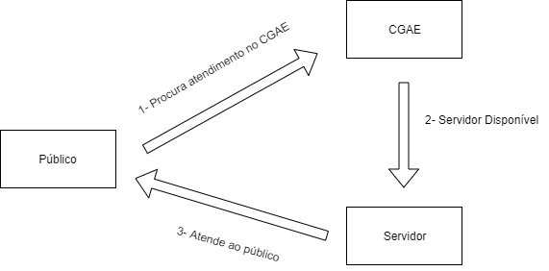
Conceitos Gerais
Modo atual de atendimento ao público

Slide 6
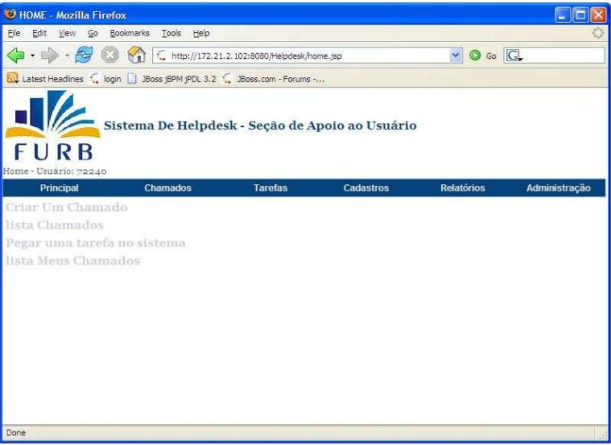
Referencial Teórico
SISTEMA DE HELP DESK E CONTROLE DE CHAMADOS BASEADO EM WORKFLOW
O sistema tem como objetivo, melhorar o gerenciamento Seção de Apoio ao Usuário da Fundação Universitária Regional de Blumenau (FURB).
SISTEMA DE HELP DESK E CONTROLE DE CHAMADOS BASEADO EM WORKFLOW

Slide 7
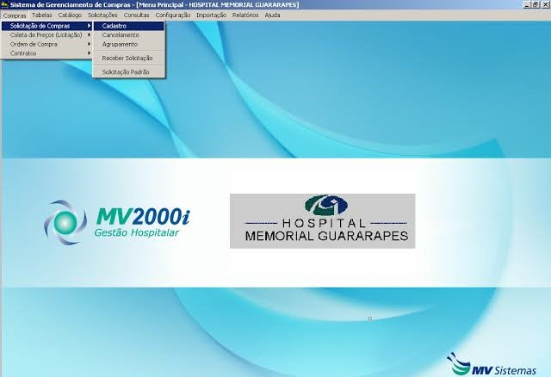
Referencial Teórico
MV Sistemas
O sistema é voltado para atendimento em hospitais em todo Brasil, tem como finalidade automatizar o fluxo de atendimento e controle de dados dos usuários.
MV Sistemas

Slide 8
Comparação entre trabalhos correlatos
Exclusivo para a CGAE.
Sobrecarga de serviços.
Praticidade e menor custo.

Slide 9
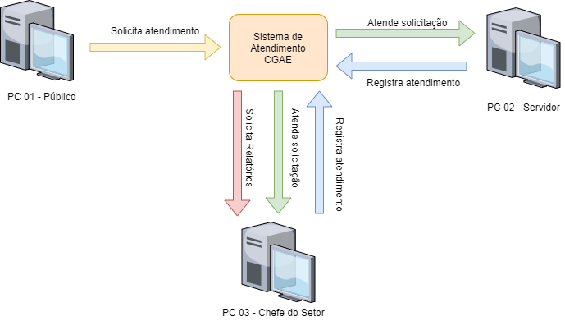
Documentação do Sistema
Modelo de Fluxo de atendimento
Modelo de Fluxo de atendimento
PC 01 - Computador que ficará na entrada do setor, disponível para o público fazer as solicitações.
PC 02 - Computador com perfil logado do servidor.
PC 03 - Computador com o perfil logado do servidor, chefe do setor.

Slide 10
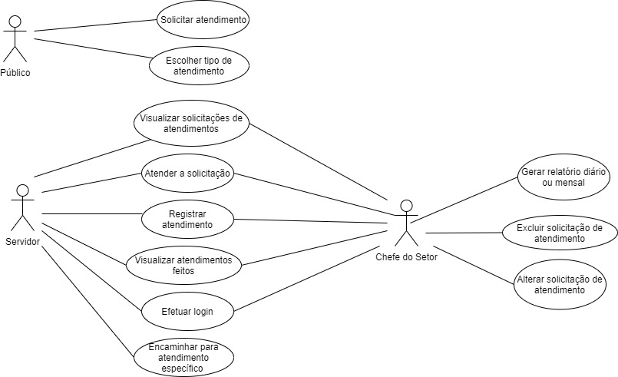
Documentação do Sistema
Casos de uso
Chefe do setor;
Público;
Servidor.
Casos de uso

Slide 11
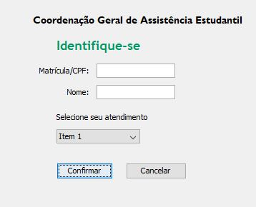
Documentos do Sistema
Tela de solicitação de atendimento
Prototipagem de telas

Slide 12
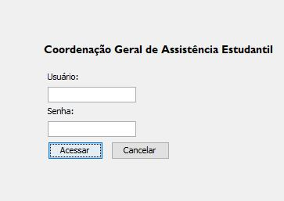
Documentos do Sistema
Tela de login
Prototipagem de telas

Slide 13
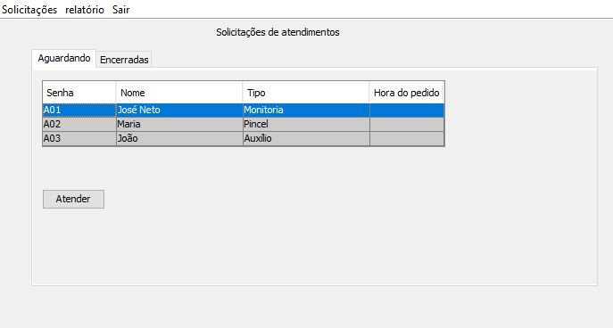
Documentos do Sistema
Tela do usuário servidor
Prototipagem de telas

Slide 14
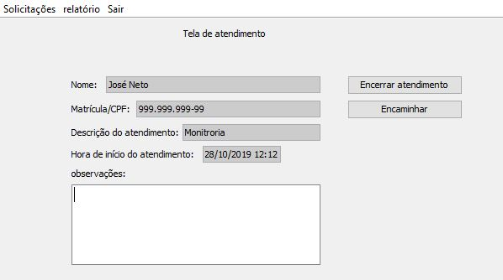
Documentos do Sistema
Tela de atendimento
Prototipagem de telas

Slide 15
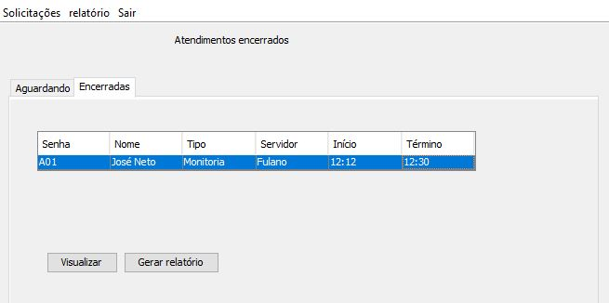
Documentos do Sistema
Tela de solicitações encerradas
Prototipagem de telas

Slide 16
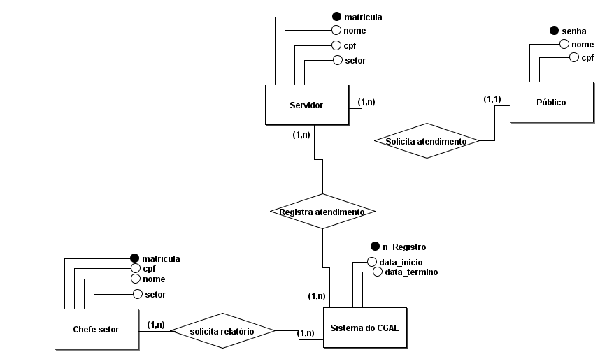
Modelo de Entidade e relacionamento
Modelo de Entidade e relacionamento

Slide 17
Cronograma
Atividade | JAN | FEV | MAR | ABR | MAI
Estudar Banco de dados/JDBC e Redes | X | X
Criar Banco de Dados |  | X | X
Fazer interface do público |  | X | X
Fazer interface do servidor |  |  | X | X
Criar interface de relatório de atendimentos |  |  |  | X | X
Escrever Monografia | X | X | X | X | X

